Slide 1
Reconstruire la syntaxe d'une langue isolat: le cas du bangime
Vadim Dyachkov
CNRS LLACAN

Slide 2
Méthodes comparatives traditionnelles
Les méthodes qui permettent d’établir la parenté des langues sont basées sur la comparaison des listes lexicales
Cependant, le vocabulaire du bangimé est influencé par les langues dogon, ce qui complique la comparaison
Güldemann (2018) souligne l’importance de la comparaison typologique pour la linguistique historique

Slide 3
Typologie syntaxique
Il est généralement admis que les structures syntaxiques ne sont pas stables et changent avec le temps et que les preuves syntaxiques ne peuvent pas être considérées comme l’argument crucial pour établir des relations génétiques entre les langues
Cependant, il semble y avoir certaines restrictions sur les changements syntaxiques

Slide 4
Typologie syntaxique
Il existe également des variations significatives entre les langues individuelles qui appartiennet à la même famille
Les ordres variables des mots de base se trouvent dans les familles voltaïque et krou
Par exemple, certaines langues ont pour l’ordre de base S – V – O, alors que les autres ont l’ordre S – O – V

Slide 5
Profils typologiques des langues
(Heine 1975): il existe plusieurs profils typologiques des langues africaines en fonction de leurs caractéristiques
Ces paramètres de variation peuvent servir d'indices pour découvrir l'origine du bangime

Slide 6
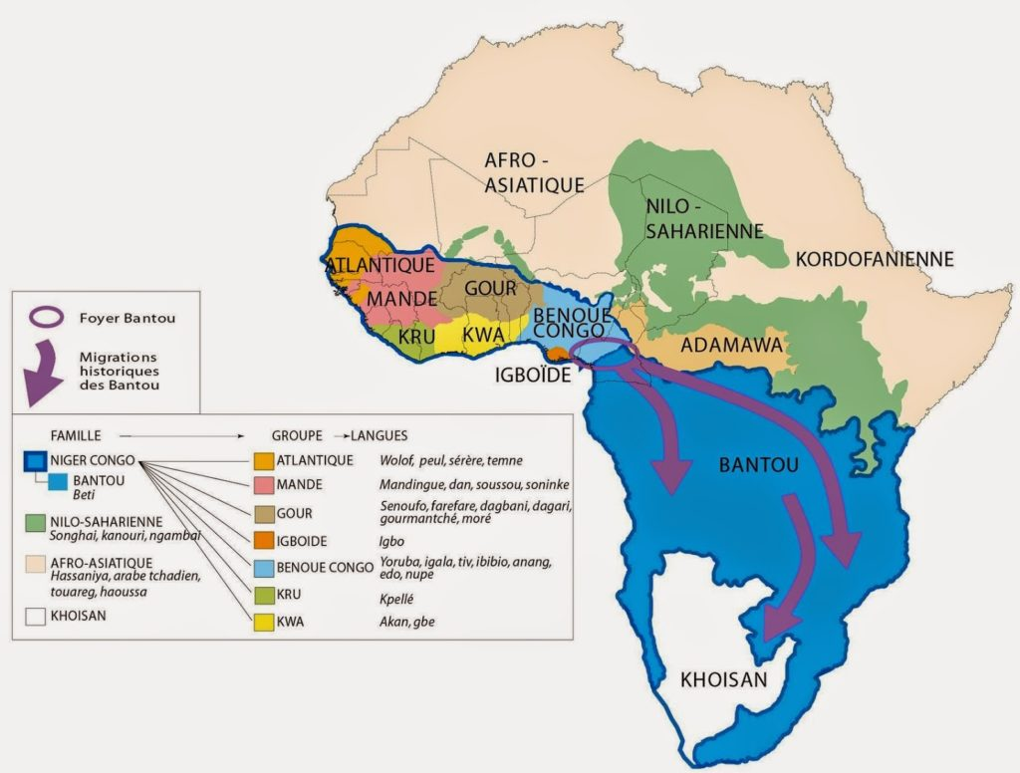

Slide 7
Les paramètres de base
L’ordre rélatif du sujet, objet et verbe dans la clause
Je vois un chat. SVO
L’ordre rélatif de l’adposition (préposition vs. postposition) et le nom
dans un panier Prep – N
L’ordre rélatif du possesseur et du possédé
la maison du chef N – Poss
…

Slide 8
Type A

Slide 9
Type A
L’ordre des constituants: S – V – O
L’ordre dans la phrase adpositionnelle: Prep – N
prépositions
L’ordre dans la phrase nominale: Nom – Gen
le génitif/ possesseur suit la tête
La position des adverbes: V – Adv
les adverbes suivent le verbe

Slide 10
Type A
Le type A caractérise la plupart des langues niger-congolaises, y compris le bénoué-kongo, les langues atlantiques, quelques langues kwa et adamaoua
Heine (1975) réconstruit ce profil typologique pour le proto-niger-congo

Slide 11
Type B
L’ordre des constituants: variable
L’ordre dans la phrase adpositionnelle: N – Postp
postpositions
L’ordre dans la phrase nominale: Gen – Nom
le génitif/ possesseur précède la tête
La position des adverbes: V – Adv
les adverbes suivent le verbe

Slide 12
Type B
Ce profil typologique caractérise les langues mandé, voltaïques, songhaï
Cependant, les langues se distinguent par l’ordre de base de la clause
Les langues voltaïques sont célèbres pour leur ordre variable des mots

Slide 13
Type B
Plusieures langues voltaïques varient entre les ordres S – V – O et S – O – V, ce qui complique l’identification de l’ordre de base
Le système aspectuel distingue les valeurs qui requièrent l’ordre S – V – O (généralement le perfectif) et celles qui requièrent l’ordre S – O – V

Slide 14
Type B
natioro (< voltaïque)
(1) na̅ⁿ cère̅ ta̅ⁿ-wa̅
1SG jeter.PFV pierre-SG
‘I threw a stone’.
(2) na̅-mí ta̅ⁿ-wà cère̅-w
1SG-OBL pierre-SG jeter-IPFV
‘I am throwing a stone’.

Slide 15
Type B1
Les langues voltaïques, kwa, krou et songhaï
Ces langues utilisent des postpositions, le possédé précède le possesseur, les adverbes suivent le verbe

Slide 16
Type B2
Les langues de ce type ne se diffèrent du type B1 que par la position de l'objet direct
Les langues mandé appartiennent à ce type
(1) sèēdù [sɔ̀gɔ̀-lɛ̄wⁿ bòndò] kūlēn
Seydou mouton cou couper.Pfv
dìgēwⁿ
hier
‘Seydou a égorgé un mouton hier’.
(Heath 2023)

Slide 17
BANGIME
Le bangimé appartient manifestement au type B1
Les postpositions:
(1) kúrúbɛ̅ ŋ=ko̅
panier L=LOC
‘dans le panier’
La préposition du possédé:
ɡʷɔ̰̀ m=bḭ́í
homme L=chèvre
‘la chèvre de l’homme’

Slide 18
BANGIME
Les adverbes:
(1) a. séédù báándi̅ yáári̅
Seydou se.fatiguer.pfv très
b. *séédù yáári̅ báándi̅
Seydou très se.fatiguer.pfv
‘Seydou est très fatigué’.

Slide 19
BANGIME
Les alternances SVO/ SOV:
ǹ ɥáá bḭ̄ḭ̀
1SG acheter.PFV chèvre
‘J’ai acheté une chèvre’. (perfectif)
ń=dà bḭ̄ḭ̀ n̅=ɥáá
1SG=IPFV chèvre L=acheter
‘Je suis en train d’acheter une chèvre’. (imperfectif)

Slide 20
BANGIME
Les constructions à la forme imperfective sont dérivées des constructions contenant les auxiliaires + les constructions possessives
S V [GEN - N]
→ S AUX [Objet direct - Verbe]
(1) ń=dà bḭ̄ḭ̀ n̅= ɥáá
1SG=IPFV chèvre L= acheter
‘etre’ objet direct marquer verbe
du possessif
‘Je suis en train d’acheter une chèvre’.

Slide 21
BANGIME
Le même processus a eu lieu dans les langues voltaïques, kwa, krou et mandé
Cependant, les langues mandé ont choisi l’ordre SOV, alors que les langues voltaïques et kwa ont développé l’ordre mixte
La langue bangimé a suivi le même chemin

Slide 22
Les transformations des ordres des mots (Heine 1975)
proto-niger-congo: A1 = bantou
B1 B2 = mandé
kwa
voltaïques

Slide 23
Les transformations des ordres des mots (Heine 1975)
proto-niger-congo: A1 = bantou
B1 B2 = mandé
kwa
voltaïques
bangimé?

Slide 24
BANGIME
L’affinité entre la langue bangimé et les langues du type B1 peut être renforcé par la découverte possible des cognats
Manessy reconstruit *ba/*be/*bo, *pa/*pe/*po comme la morphème de la négation pour les langues oti-voltaïques
Un morphème similaire se retrouve dans le bangimé:
(1) sé:dú bé máá-rà kúwo̅
Seydou neg construire-pfv.foc maison
‘Seydou did not build a house’.

Slide 25
Bangime et dogon
Il y a une grande divergence entre les paramètres typologiques qui caractérisent les langues dogon et ceux qui caractérisent le bangimé
L’hypothèse postulant que la langue bangimé est dérivé des langues dogon requiers nombreux assomptions sur les changements syntaxiques

Slide 26
Bangime et dogon
En supposant que la langue bangimé est dérivée des langues dogon, nous devons postuler les changements des ordres qui suit
dogon bangimé
Adverbe – Verbe → Verbe – Adverbe
SOV → SVO
Verbe – Auxiliaire → Verbe – Auxiliaire
Verbe – Négation → Négation – Verbe
Proposition subordonnée – Proposition principale →
Proposition principale – Proposition subordonnée

Slide 27
Dogon
^{LH}fùl-έ: gὲmbὲ^{L} ná ká cùgɔ́
dire.PFV-CH autre ANM.PL QUOT DEM
bà: dɔ́-ẁⁿ
également arriver-PFV.NEG ‘D’autre disent: on n’est pas encore arrivé à ce point (= cela)’.

Slide 28
Conclusion
La comparaison syntaxique permet d’établir des affinitées entre les langues appartenant aux familles différentes
La comparaison permet de mettre en place une hypothèse sur l’origine très ancien de la langue bangimé qui a probablement hérité certains traits syntaxiques de la langue proto-niger-congolaise

